Slide 1






Slide 2



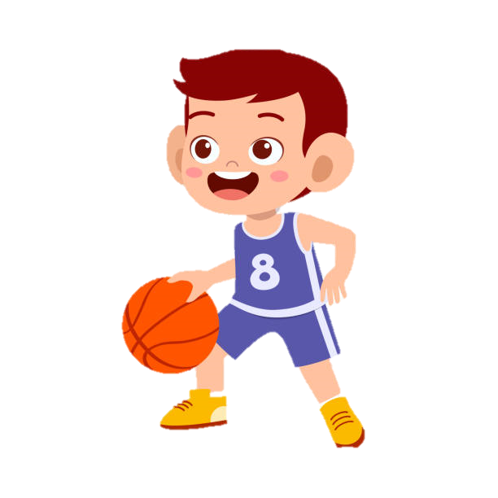

Slide 3
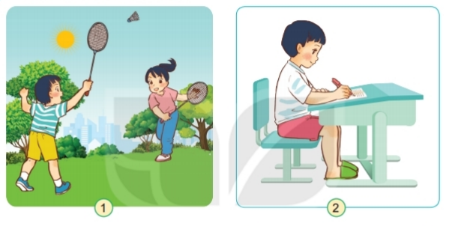
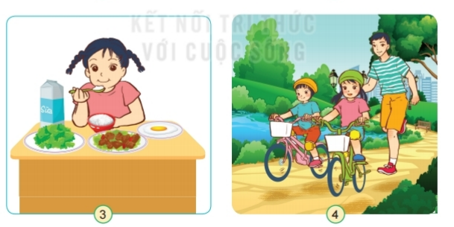
Quan sát hình dưới đây và nêu các việc làm cần thiết để chăm sóc, bảo vệ cơ quan vận động.

Slide 4

Nhiệm vụ
Nêu việc làm
trong tranh, tác
dụng của mỗi
việc làm?
THẢO LUẬN NHÓM

Slide 5
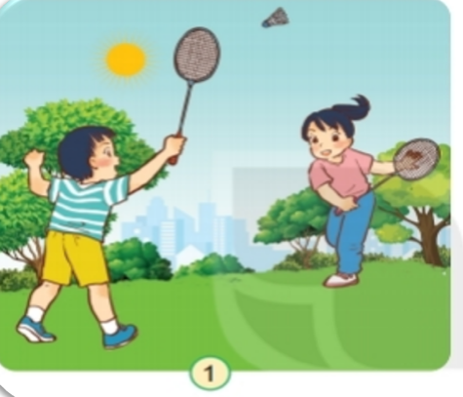
2 bạn nhỏ đang chơi cầu lông giúp rèn luyện sức khỏe

Slide 6
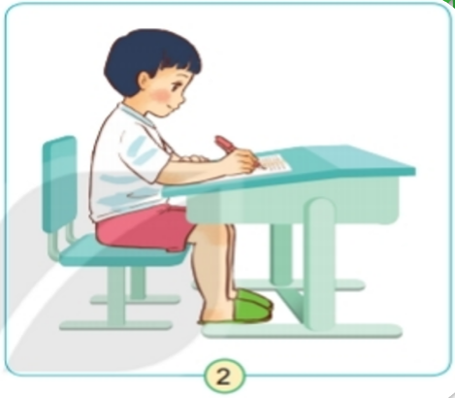
Bạn nam ngồi học đúng tư thế tránh vẹo cột sống.

Slide 7

Bạn nữ ăn uống đủ chất giúp cơ thể khỏe mạnh.

Slide 8
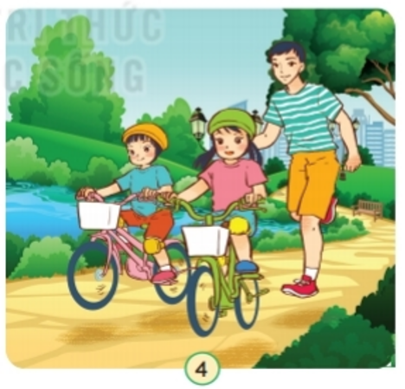
Hai bạn đội mũ, đeo bảo vệ đầu gối khi tập xe đạp.

Slide 9

Chơi cầu lông, ăn uống đủ chất giúp cơ, xương, khớp phát triển chắc khỏe.
Ngồi học đúng tư thế giúp xương ngay ngắn, tránh bị cong vẹo cột sống.
Đi xe đạp có đồ bảo vệ giúp trách các chấn thương ở cơ quan vận động.

Slide 10


Slide 11

Kể những việc làm có lợi cho cơ quan vận động?

Slide 12
Những việc làm có lợi cho cơ quan vận động.
Tập thể dục
Ăn uống đủ chất
Ngồi học đúng tư thế
Cẩn thận khi chơi thể thao

Slide 13

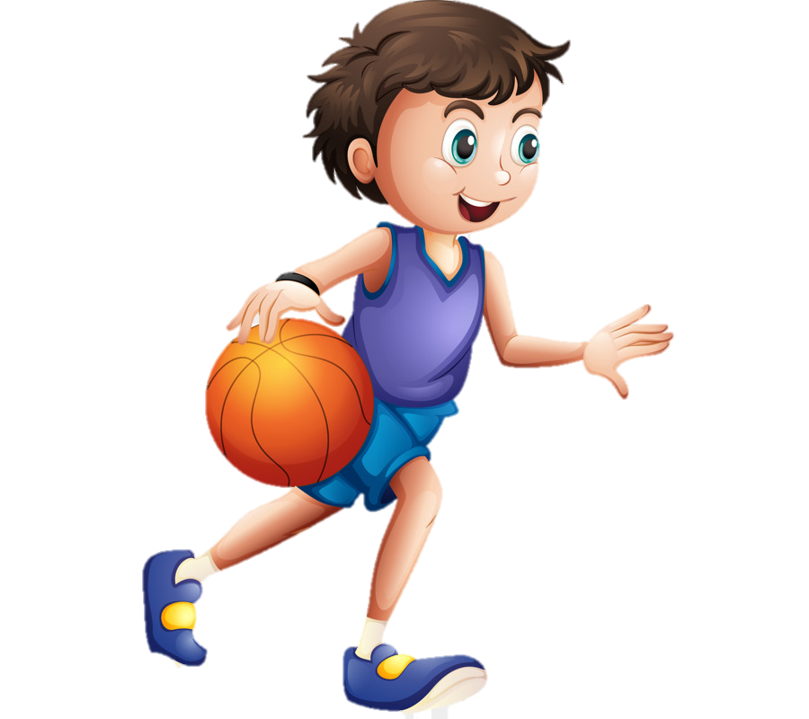


Slide 14
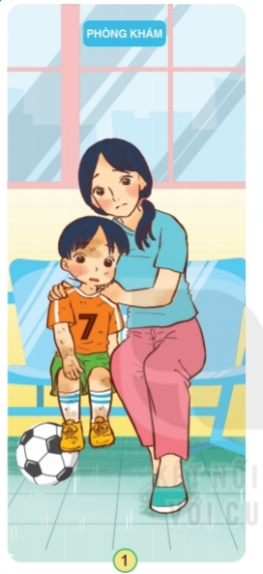
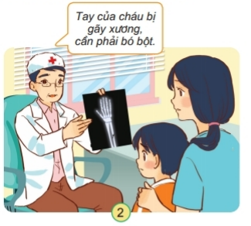
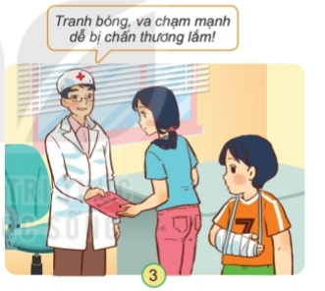
1. Quan sát hình sau và giải thích vì sao tay bạn Minh phải bó bột.

Slide 15
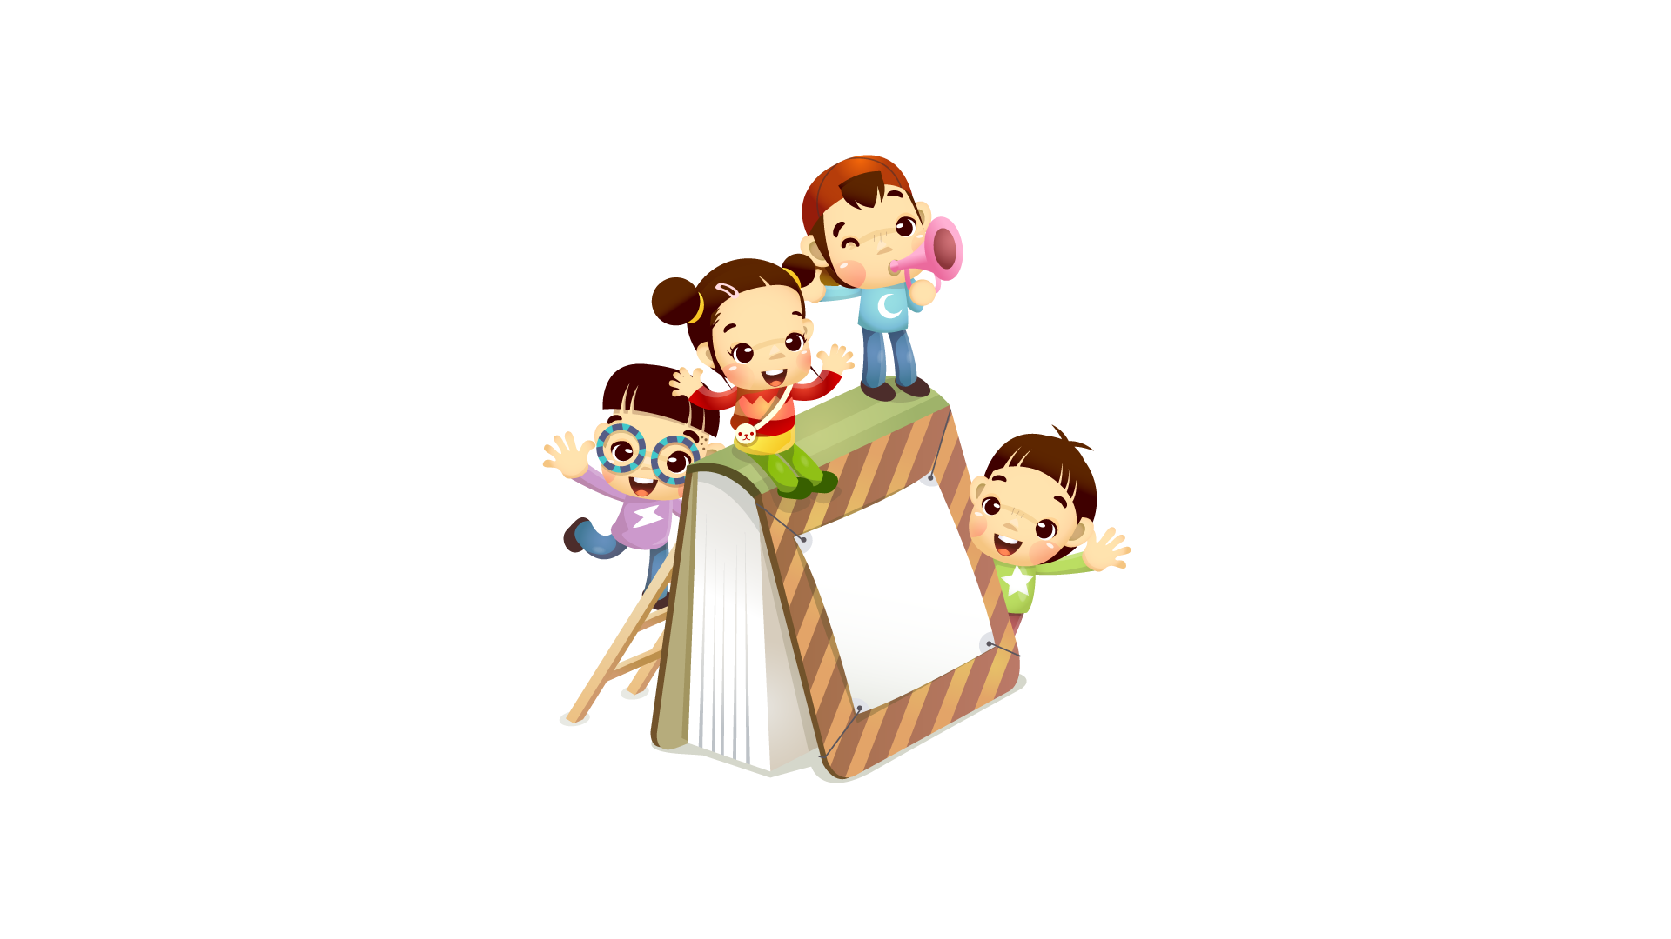

Vì sao tay Minh phải bó bột?
Bác sỹ đã nêu nguyên nhân và cách điều trị như thế nào?
Thảo luận nhóm 4

Slide 16
Minh đi đá bóng và bị ngã gãy tay.
Mẹ Minh đã đưa bạn gặp bác sĩ tìm ra nguyên nhân tay bị gãy xương nên phải bó bột và nghỉ ngơi trong thời gian dài.

Slide 17













Theo em, cần chú ý điều gì khi chơi thể thao để bảo vệ cơ quan vận động?

Slide 18
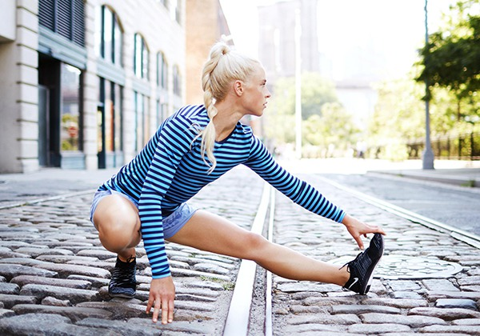
Nên khởi động trước khi tập thể thao

Slide 19
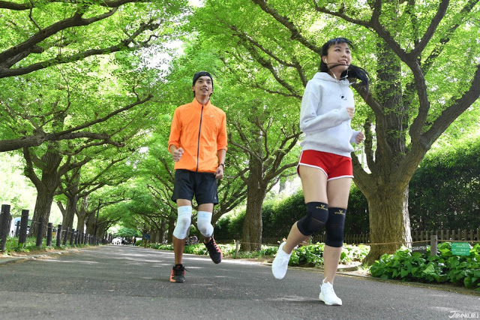
Dùng đồ bảo vệ đầu gối

Slide 20
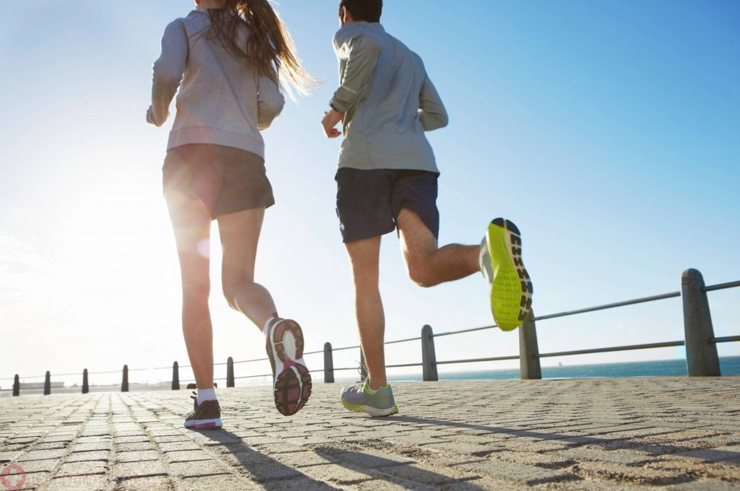
Lựa chọn môn thể thao phù hợp với lứa tuổi

Slide 21


